Slide 1

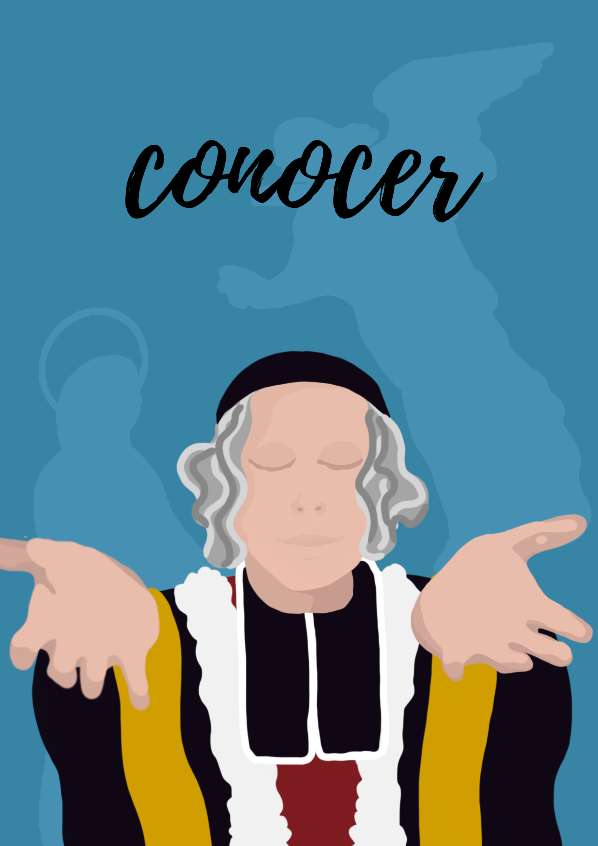
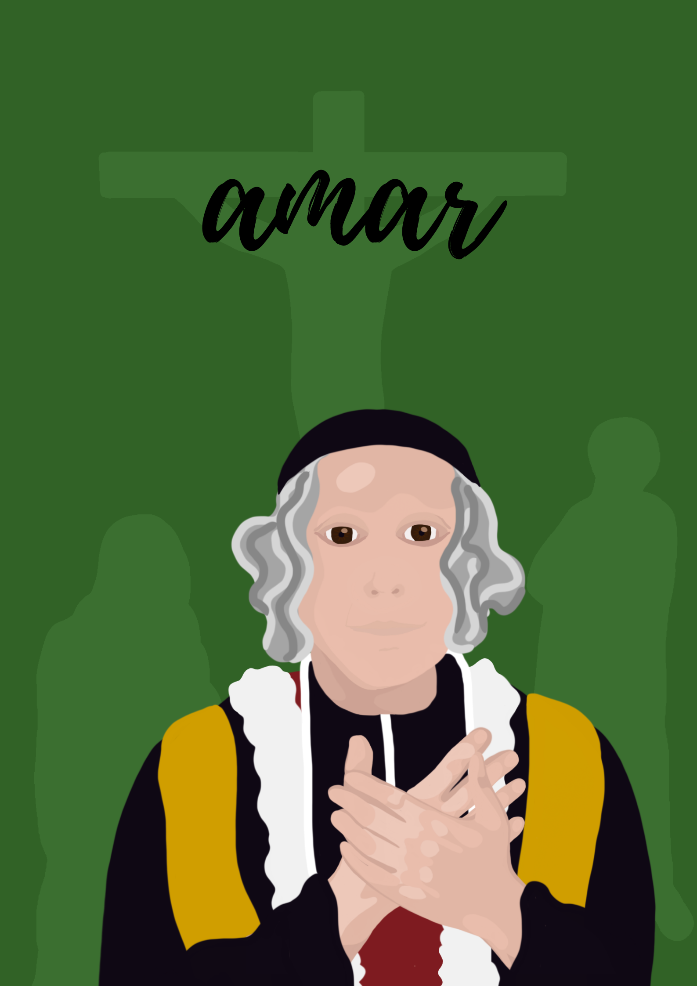
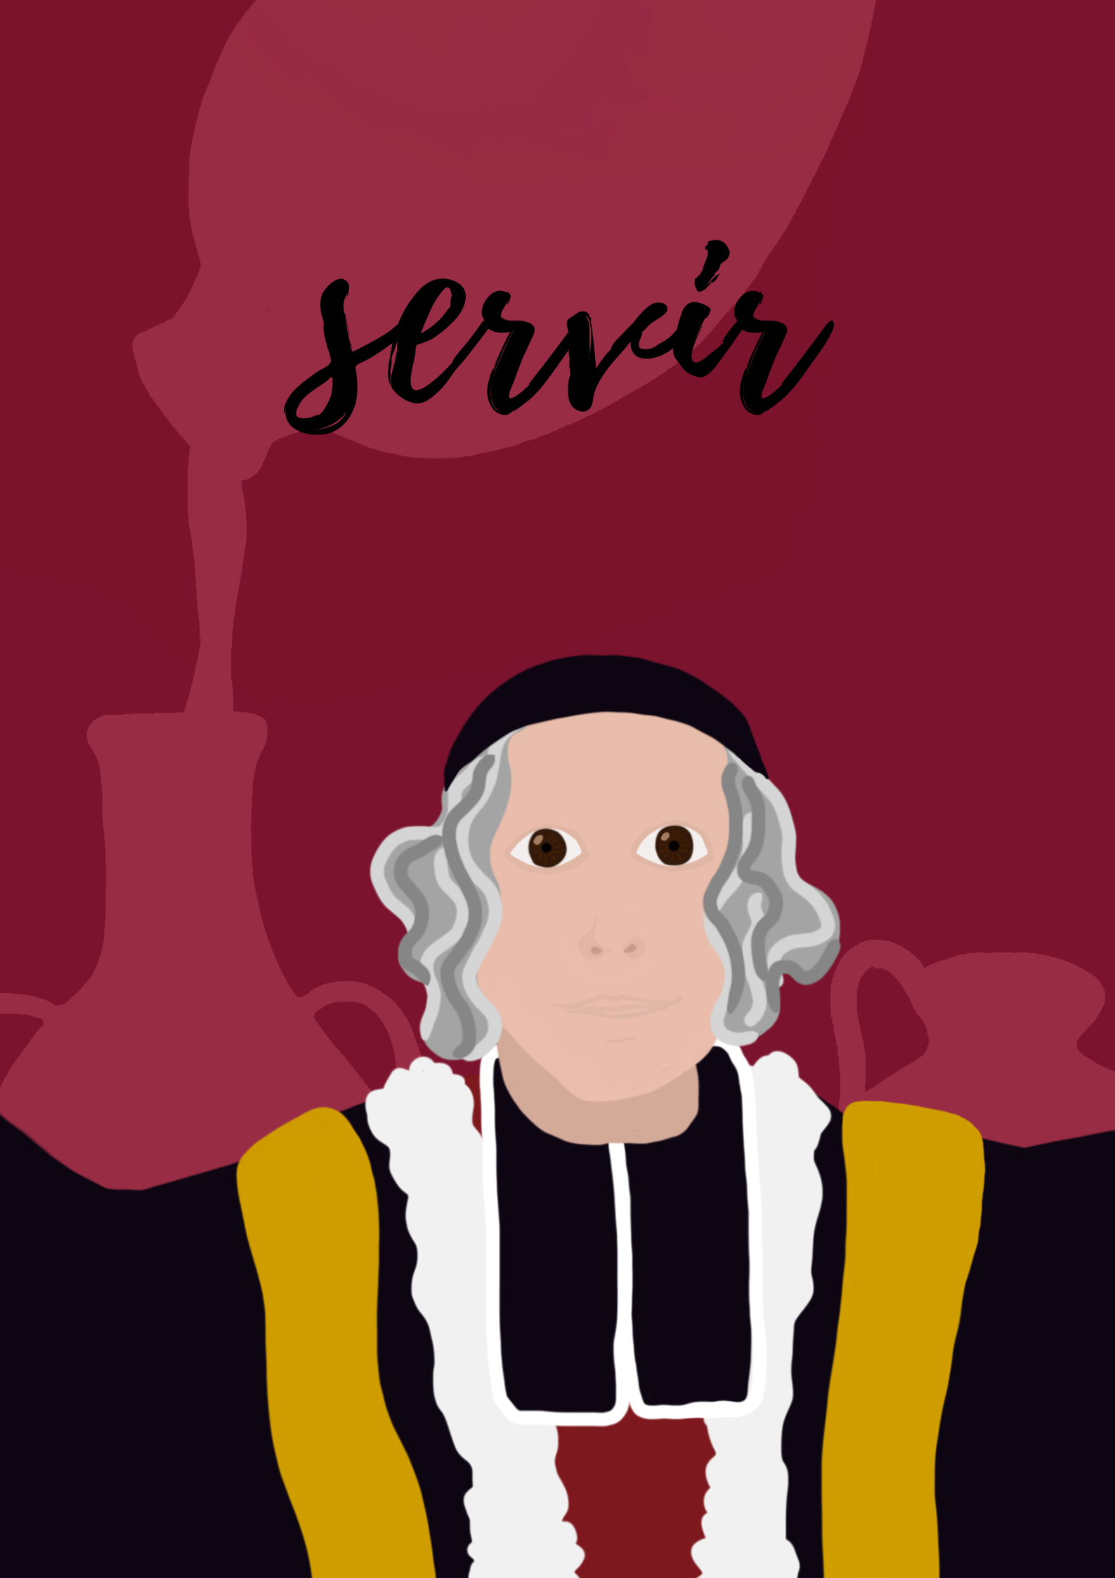
Chaminade
1 ESO

Slide 2
¡Volvemos juntos un año más!
¡Lo hacemos con Chaminade!

Slide 3
1

Slide 4
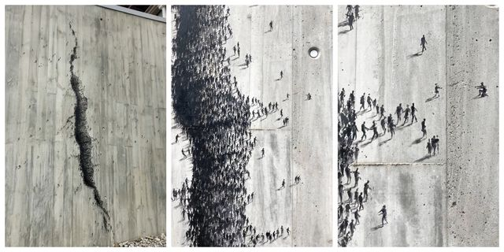
1
Fijaos bien en la imagen…
¿Qué estáis viendo?

Slide 5
1
¿Una persona puede cambiar el mundo?
¿Una persona sola puede cambiar el mundo?
¿Una persona con otras muchas personas pueden cambiar el mundo?
¿Conoces a alguien que lo haya intentado?
¿Varias personas juntas pueden hacer una brecha
en los muros de nuestro mundo?

Slide 6
1
¿Una persona puede cambiar la clase?
¿Una persona sola puede cambiar la clase?
¿Una persona con otras muchas personas pueden cambiar la clase?
¿Conoces a alguien que lo haya intentado?
¿Varias personas juntas pueden hacer una brecha
en los muros de nuestra clase?

Slide 7
1
¿No empieza nuestro mundo
precisamente por nuestra clase?

Slide 8
2

Slide 9
Chaminade y los Marianistas
2
El P. Chaminade fundó la Compañía de María (Marianistas) con un estilo de familia, comunitario. ¿Dónde y cómo viven los religiosos y las religiosas marianistas?
Viven juntos, como viven las familias.
Viven juntos en una misma casa, siendo diferentes.
Viven juntos y así se enriquecen unos con otros.
Viven juntos y así la misión se amplía y expande.

Slide 10
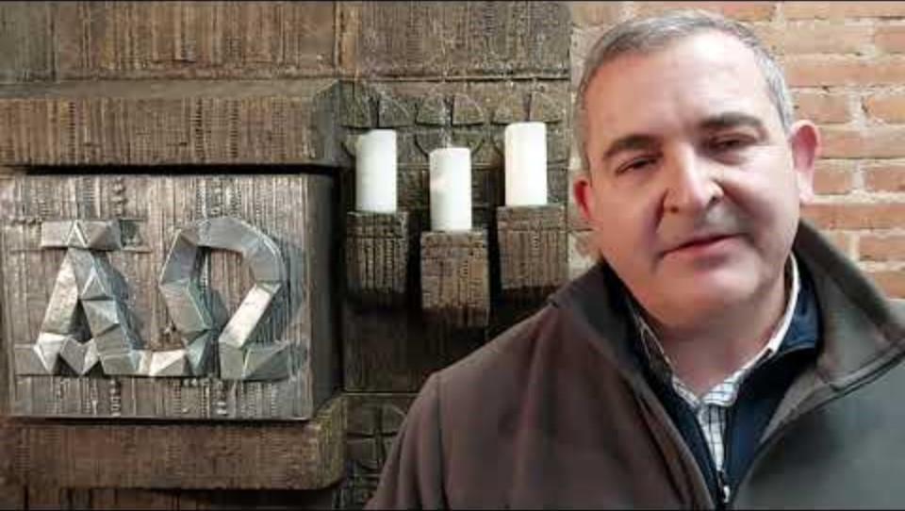
Chaminade y los Marianistas
2
Herminio, sm

Slide 11
Chaminade y los Marianistas
2
Los marianistas son enviados a vivir en distintas comunidades, en distintos lugares y países. Según la necesidad de la Compañía de María, según el talento y el don de cada uno. ¿Y Hermino dónde?
Solo ha vivido en dos comunidades
O en tres casas, pero un único país
O en cinco ciudades, de dos países
En bastantes casas y varios países

Slide 12
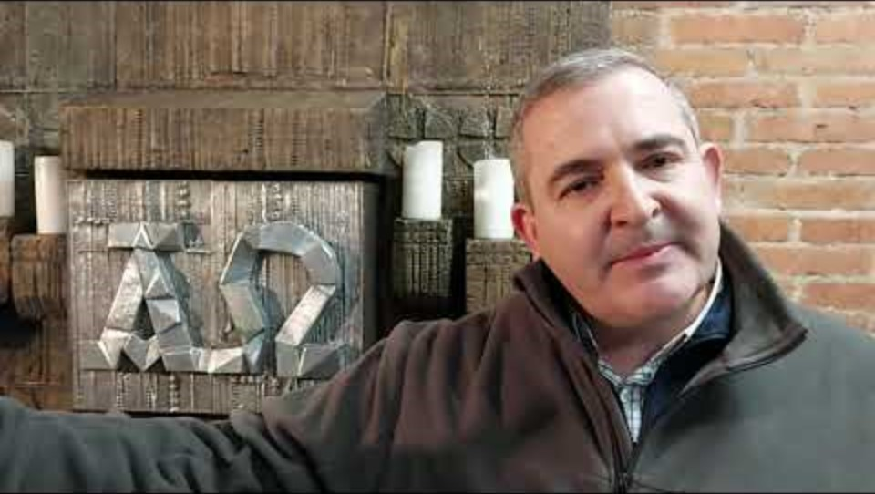
Chaminade y los Marianistas
2
Herminio, sm

Slide 13
Chaminade y los Marianistas
2
¿Eso significa que entre ellos se quieren y se cuidan? ¿Que, aunque vayan de un lado para otro, como son hermanos, se recuerdan, se apoyan, se animan?
Como en todas las familias, relaciones de afecto
Algunas personas dejan huella para siempre
Siempre encuentras personas de las que aprender
Se centran más en lo que hacen

Slide 14
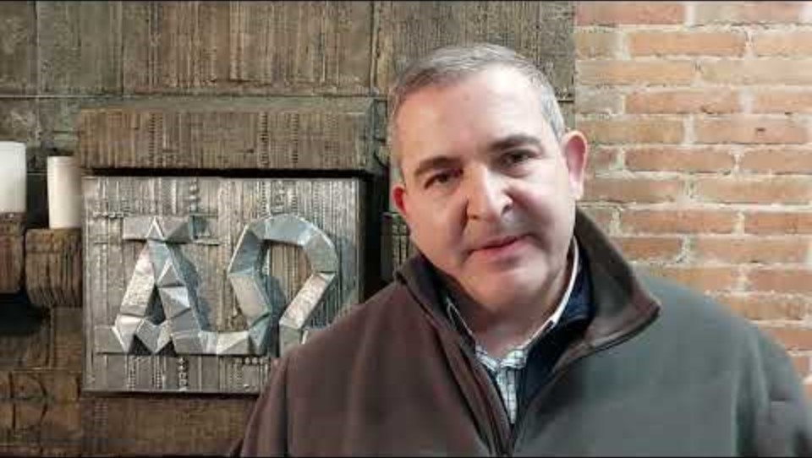
Chaminade y los Marianistas
2
Herminio, sm

Slide 15
Chaminade y los Marianistas
2
Vamos a preguntar entonces a Herminio si él ha aportado algo a los demás donde ha estado. ¿Qué crees que dirá?
Que eso tienen que decirlo los demás
Sabe que ha aportado mucho y es esencial
Ha dado lo que es y tiene y eso es lo que quiere
No lo sabe, pero preguntará

Slide 16
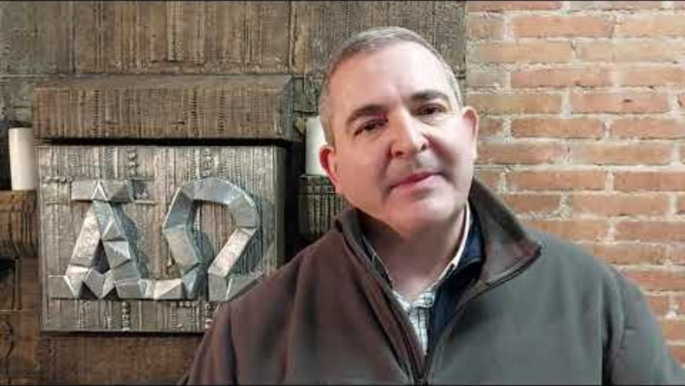
Chaminade y los Marianistas
2
Herminio, sm

Slide 17
Chaminade y los Marianistas
2
Como son cristianos y buenos, entonces ellos no tienen dificultades y la vida en comunidad es maravillosa y estupenda. No hay problemas, no hay diferencias. Todos van a lo mismo. ¿Qué crees?
Como toda familia, pero quieren quererse y cuidarse
Son perfectos, sin dificultades ni problemas
En general, llevan una vida tranquila y poco más
Igual que en la vida, hay que aprender y ser pacientes

Slide 18
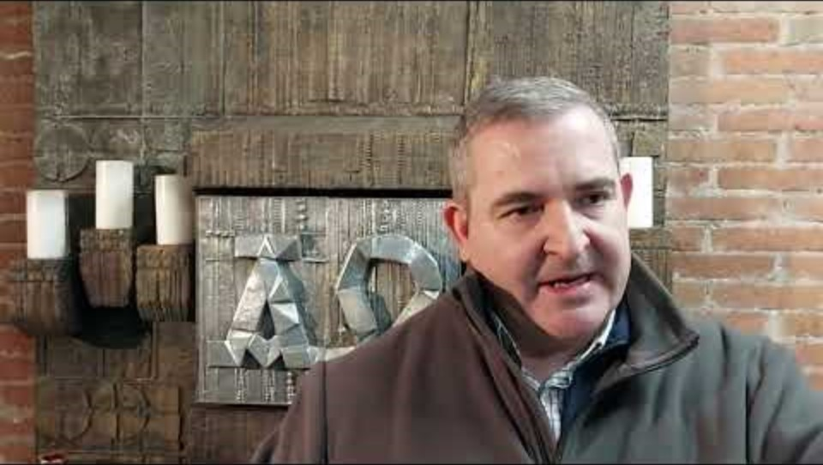
Chaminade y los Marianistas
2
Herminio, sm

Slide 19
Chaminade y los Marianistas
2
¿Qué aporta vivir en comunidad? ¿Es como un trabajo más, con el que comprometerse y seguir unos horarios, costumbres, rutinas…? ¿Es para todas las personas o solo para unos pocos elegidos?
Se comparten dones, cualidades, visiones…
Experiencia de perdón y amor, cercanía y amistad…
Crecimiento en libertad, fraternidad y espiritualidad
De todo. Vivir en familia nos configura en todo.

Slide 20
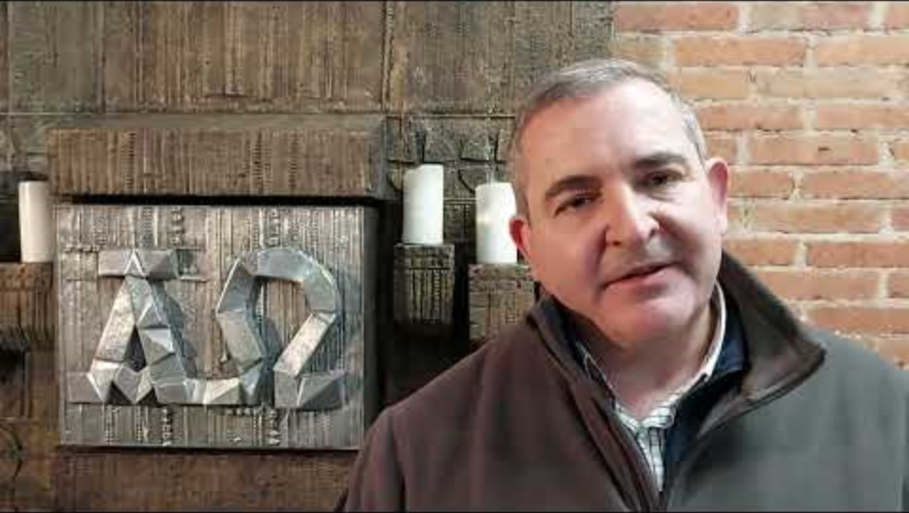
Chaminade y los Marianistas
2
Herminio, sm

Slide 21
Chaminade y los Marianistas
2
Vivir en comunidad ayuda a ser mejor. Como en una familia. Contar con apoyos, cuidados, fuerzas, capacidades. ¿Dios tiene que ver algo en todo esto? ¿Qué quiere Dios de los marianistas?
Que sean buenas personas
Que trabajen en la misión con entrega
Que recen mucho y bien
Que transformen el mundo

Slide 22
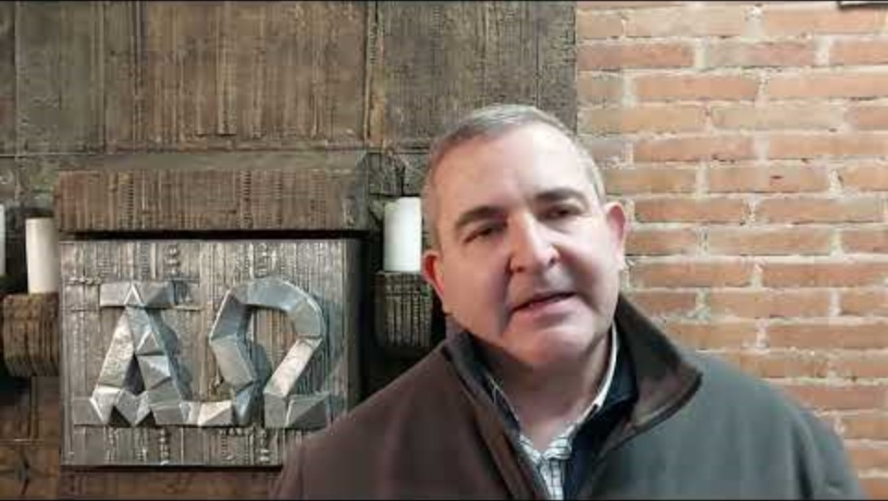
Chaminade y los Marianistas
2
Herminio, sm

Slide 23
Chaminade y los Marianistas
2
¿Está abierta la posibilidad de vivir con los marianistas? ¿A quién invitar a compartir unos días o la vida entera? ¿Todas las personas pueden y están capacitadas? ¿Todos tienen un don que dar?
Todos
Unos pocos
Muy pocos
Nadie

Slide 24
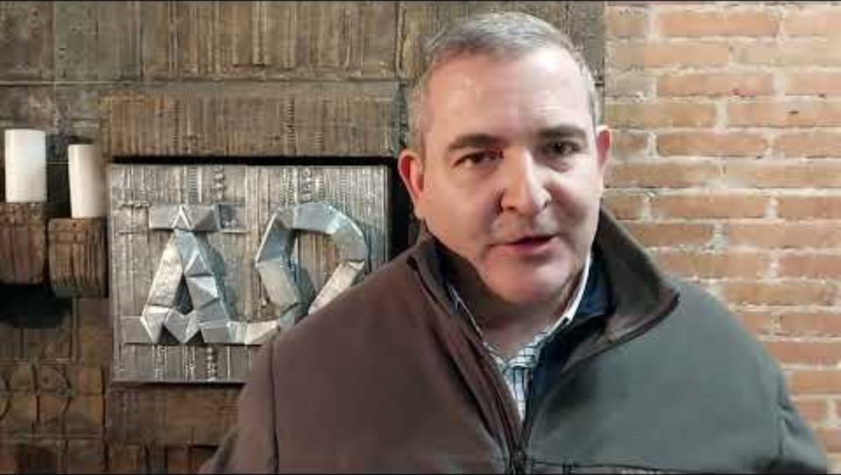
Chaminade y los Marianistas
2
Herminio, sm

Slide 25
3

Slide 26
Actividad
El P. Chaminade quería que los marianistas vivieran en comunidad su fe y su misión, como el mejor modo de aprender a ser hijos de Dios y hermanos, y extender así el Reino de Dios transformando las relaciones entre las personas. ¿Cómo crees que el P. Chaminade soñaría hoy nuestro colegio, nuestra clase? ¿Crecemos también como personas cuando somos más hermanos? Pensamos cada uno las nuestras y escogemos tres para la clase.
3
Amistad
Cercanía
Solidaridad
Fraternidad
Respeto
Generosidad
Compañerismo
Cuidado
Cooperación

Slide 27
Actividad
El P. Chaminade quería que los marianistas vivieran en comunidad su fe y su misión, como el mejor modo de aprender a ser hijos de Dios y hermanos, y extender así el Reino de Dios transformando las relaciones entre las personas. ¿Cómo crees que el P. Chaminade soñaría hoy nuestro colegio, nuestra clase? ¿Crecemos también como personas cuando somos más hermanos? Pensamos cada uno las nuestras y escogemos tres para la clase.
3
Amistad
Cercanía
Solidaridad
Fraternidad
Respeto
Generosidad
Compañerismo
Cuidado
Cooperación
¿Las escribimos en algún lugar?

Slide 28
Actividad
Lo que verdaderamente caracteriza a los miembros de cualquier orden es el modo de practicar un método común. En ese espíritu que adquieren con una enseñanza uniforme, cuyos comienzos, progresión y perfección dan a cada uno de los miembros como un aire de familia.
P. Chaminade
3

Slide 29
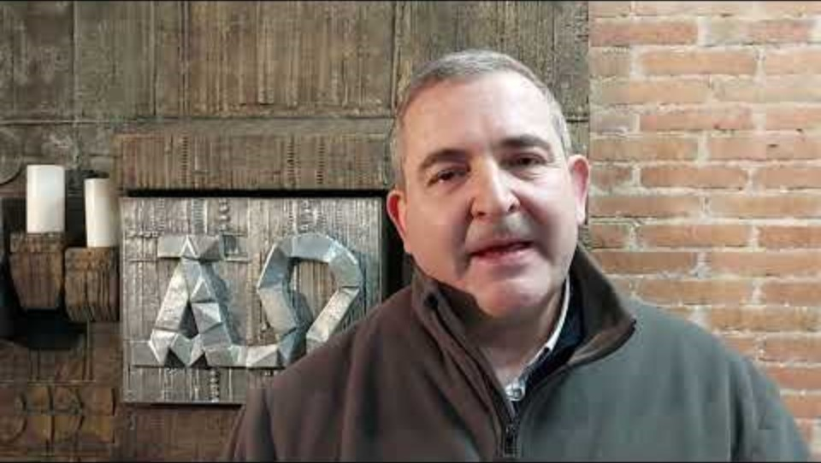
Actividad
3
Herminio, sm

Slide 30
¡Gracias!
1ESO – AMORÓS

